Slide 1
Тема 2: Роль бюджета в регулировании социально-экономических процессов

Slide 2
Вопросы для рассмотрения:
Развитие научных взглядов на роль бюджета
2. Бюджетный механизм регулирования воспроизводственного процесса

Slide 3
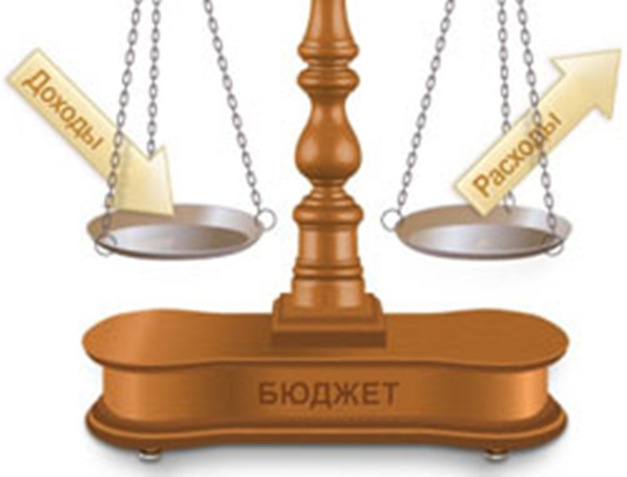
1. Развитие научных взглядов на роль бюджета
Бюджетные отношения сопровождают движение денежных потоков, связанных с образованием и использованием бюджетного фонда.
Следовательно, бюджет становится важным элементом в системе государственного регулирования экономических и социальных процессов.
Развитие государства и выполнение им функций в ряде стран сопровождалось большим ростом расходов их бюджета. Это явление еще в 19в. было обосновано немецким экономистом Вагнером.

Slide 4
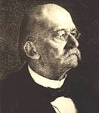
1. Развитие научных взглядов на роль бюджета
Согласно Вагнеру в странах где развита промышленность государственные расходы должны расти быстрее чем объемы производства и национального дохода.
Он выявил быстрый рост промышленности и пришел к следующим выводам:
1. социальный прогресс подстегнул государственную активность, которая привела к увеличению правительственных расходов.
2. тенденция роста государственных расходов которую он наблюдал в 19в. сохранится и в будущем до тех пор, пока их развитие будет идти по восходящей.
Этот процесс каждый год подтверждается.

Slide 5
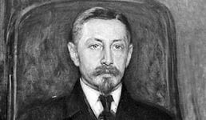
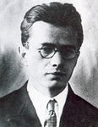
1. Развитие научных взглядов на роль бюджета
В 21в государство также использует бюджет на воспроизводственные процессы. Изучением бюджета и бюджетных отношений занимались такие ученые как:
А. И. Буковицкий, В.П. Дьяченко,
а также Г.М. Точельников, А.М. Александрова, Г.В. Чантладзе.

Slide 6
1. Развитие научных взглядов на роль бюджета
Итог политики по бюджетным отношениям подвел М.А. Вознисенский. Он отметил, что сущность ресурсов государственного бюджета в отрасли народного хозяйства на управление, оборону не меняется.
В настоящее время вопросами бюджета и бюджетных отношений занимаются ученые: Т.В. Сорокина, Павлова и др.

Slide 7
2. Бюджетный механизм регулирования воспроизводственного процесса
На этапе формирования рыночной экономики значительно расширился спектр общественных процессов, попадающих в сферу регулирования посредством бюджетного механизма.
Уровни бюджетного регулирования:
Общегосударственный
(устанавливает макроэкономические пропорции в развитии общегосударственного);

Slide 8
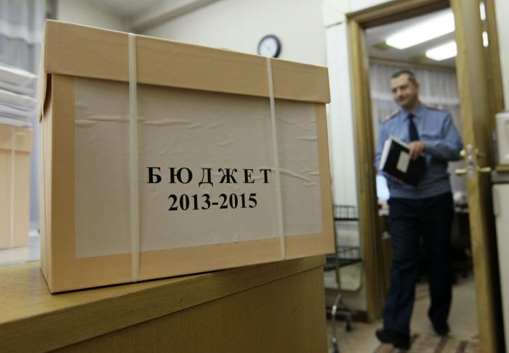
2. Бюджетный механизм регулирования воспроизводственного процесса
межтерриториальный
(регулирует уровень развития территорий);
межбюджетный
(обеспечивает распределение доходов и расходов между уровнями бюджетной системы);
межгосударственный
(регулирует степень участия республики в межгосударственных программах и мероприятиях).

Slide 9
2. Бюджетный механизм регулирования воспроизводственного процесса
Классифицируют формы и методы бюджетного регулирования в зависимости от обслуживаемой ими сферы бюджетных отношений, разделив их на две группы:
Формы и методы бюджетного регулирования, действующие в сфере бюджетных отношений, связанных с формированием доходов бюджета;
Формы и методы бюджетного регулирования, действующие в сфере бюджетных отношений, обслуживающих выполнение расходной части бюджета.

Slide 10
2. Бюджетный механизм регулирования воспроизводственного процесса
Также классифицируют формы и методы бюджетного регулирования в соответствии с задачами, на решение которых они направлены.
В данном случае важно обеспечить разнообразие в сочетании форм и методов первой и второй групп с целью расширения спектра их действия для достижения цели.

Slide 11
2. Бюджетный механизм регулирования воспроизводственного процесса
В частности:
для регулирования народнохозяйственных и отраслевых пропорций могут быть использованы формы и методы: изъятие части доходов экономических агентов, предоставление им льгот по налогам, приоритетное финансирование, субсидирование, дотирование;
регулирование доходов населения и уровня жизни может осуществляться следующими методами: перераспределением доходов путём изъятия налогов, предоставление налоговых льгот, выдачей субсидий и трансфертов;
для обеспечения социальных гарантий используется предоставление льгот на товары и услуги, целевое субсидирование;

Slide 12
2. Бюджетный механизм регулирования воспроизводственного процесса
выравнивание уровня социально-экономического развития достигается перераспределением доходов и расходов между бюджетами территорий путем применения методов, соответствующих этим;
для предупреждения и ликвидации последствий нежелательных событий, предупреждения диспропорций в развитии экономики, предупреждения и ликвидации стихийных бедствий используются формы регулирования: резервирование средств бюджета и финансирование соответствующих мероприятий;
регулирование сальдо бюджета осуществляется посредством сокращения расходов, увеличения доходов, привлечения кредитов, займов.

Slide 13
2. Бюджетный механизм регулирования воспроизводственного процесса
формирование бюджета Союзного государства Беларуси и России и участие в международных общественных и финансовых организациях обеспечиваются посредством следующих форм и методов регулирования: перечислением доли Беларуси в доходной части бюджета Союзного государства Беларуси и России, финансированием совместных программ и мероприятий, предусмотренных в расходной части бюджета Союзного государства, уплатой взносов в международные организации и т.д.

Slide 14
2. Бюджетный механизм регулирования воспроизводственного процесса
Эффективность использования бюджетных методов регулирования воспроизводственных процессов обуславливается тем, что они гораздо легче поддаются корректированию со стороны государственных органов, чем другие экономические методы.

Slide 15
Спасибо за внимание!

